Slide 1


Android專題 – 踩地雷
508062334 軟創三乙 陳彥志
511172176 軟創二乙 李則霖

Slide 2



目錄
一.起源
二.畫面
三.程式
四.延伸
五.總結

Slide 3

一.起源

Slide 4



學習APP製作
提出需求:想要一有款隨時隨地可以動腦的小遊戲
解決辦法:利用現有專案學習並練習製作開發

Slide 5
二.畫面

Slide 6
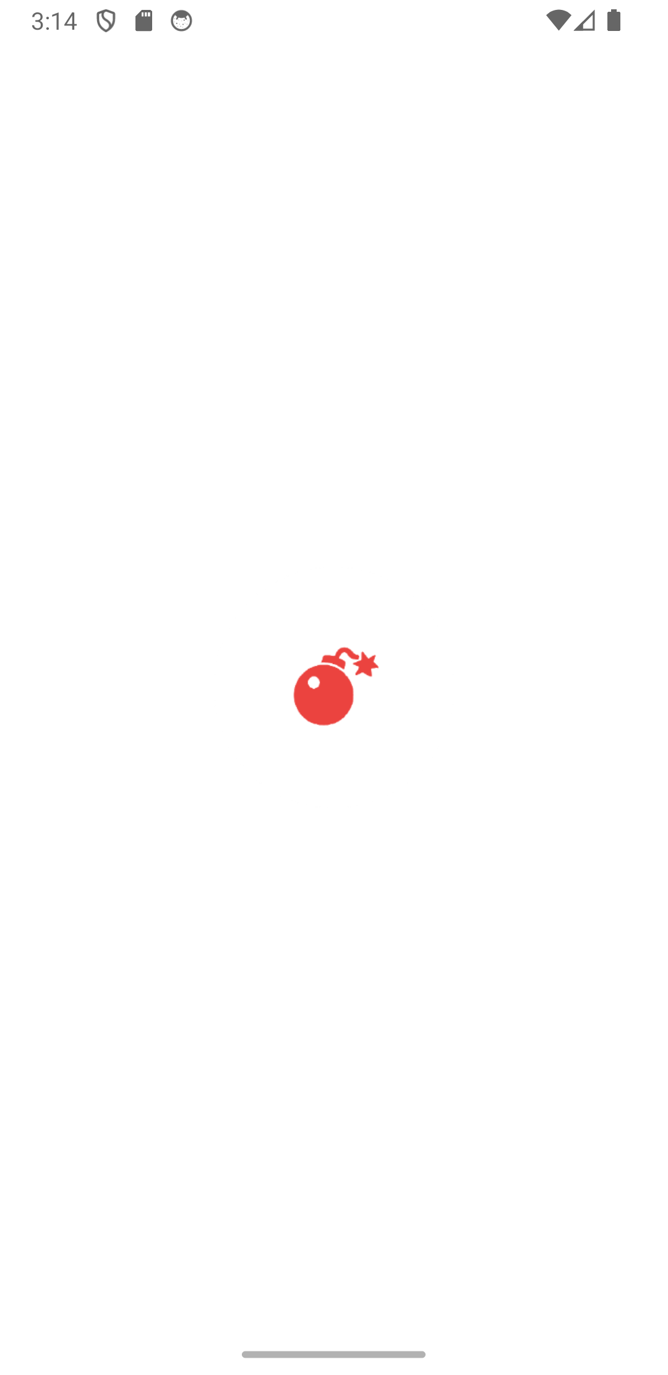
畫面0
開始畫面

Slide 7
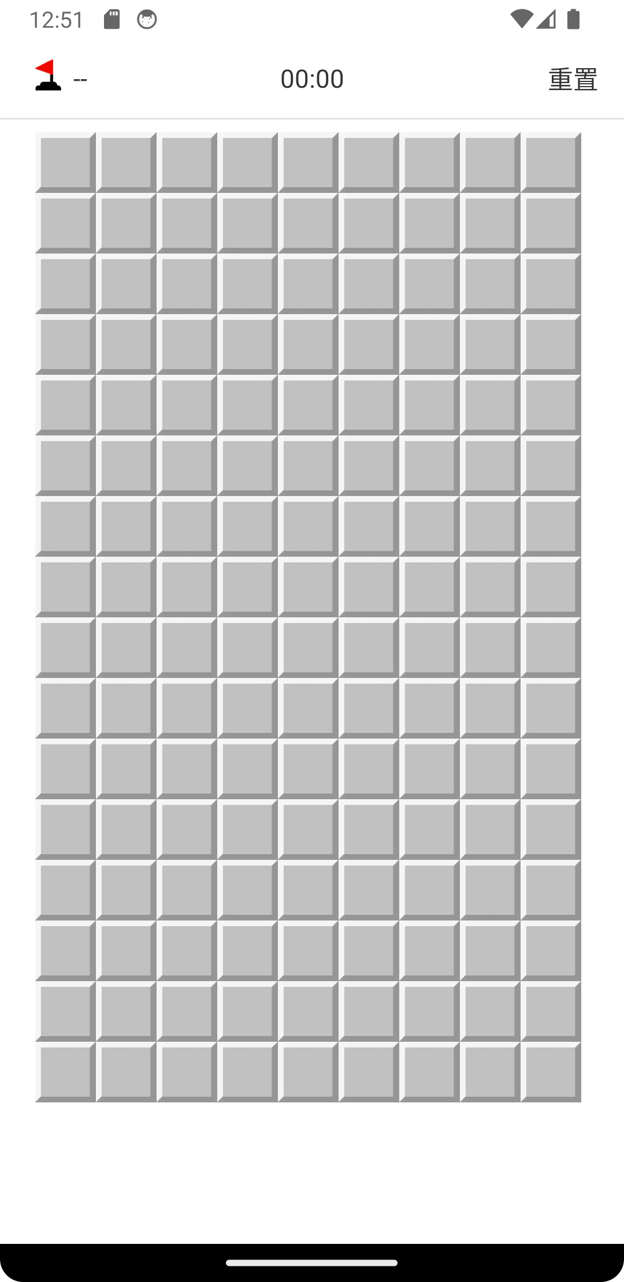
畫面1
預設9 x 16格格子

Slide 8
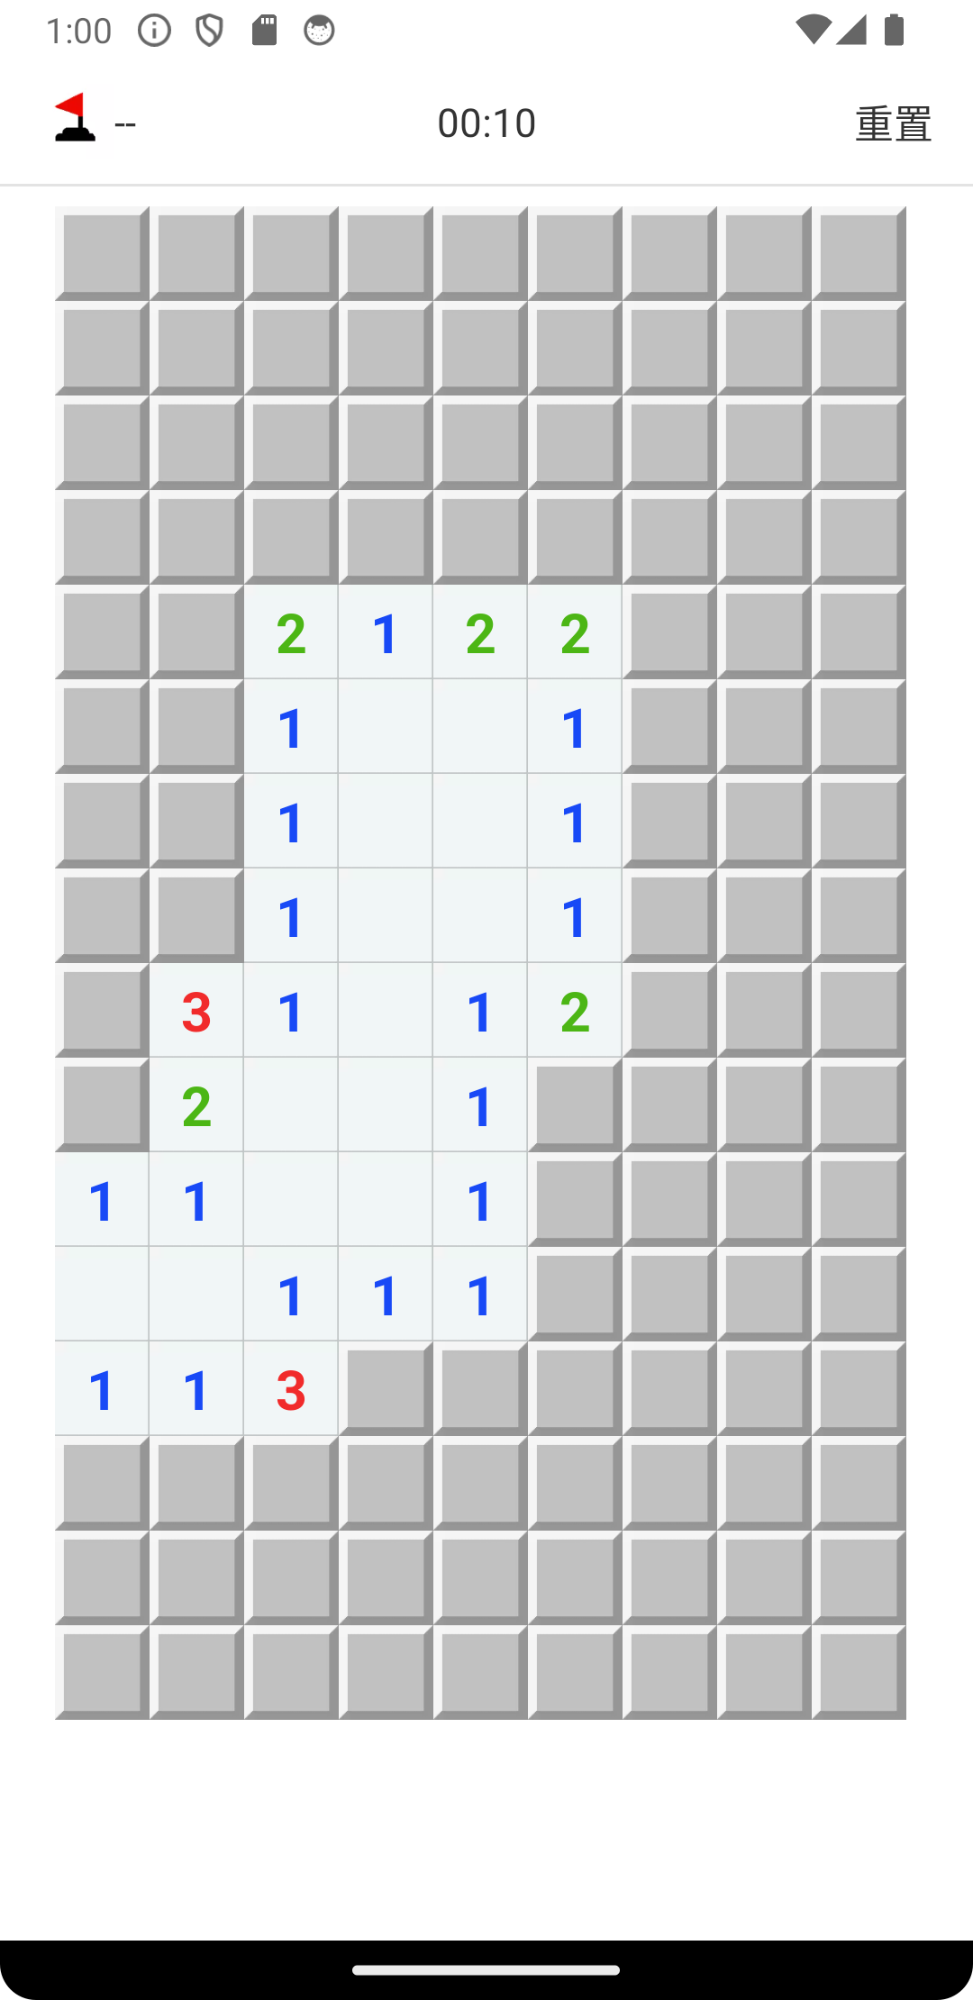
畫面2
沒踩到地雷格子打開

Slide 9
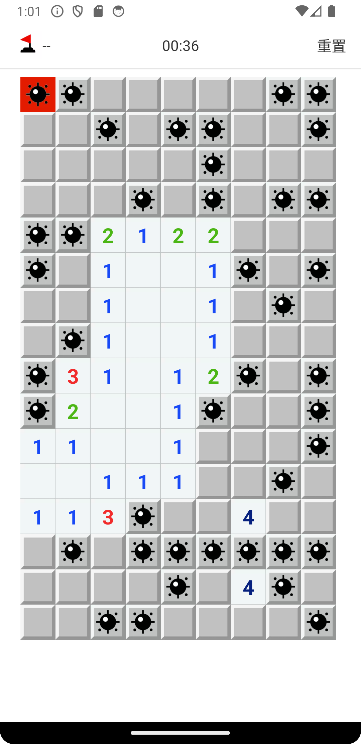
畫面3
踩到地雷遊戲結束

Slide 10
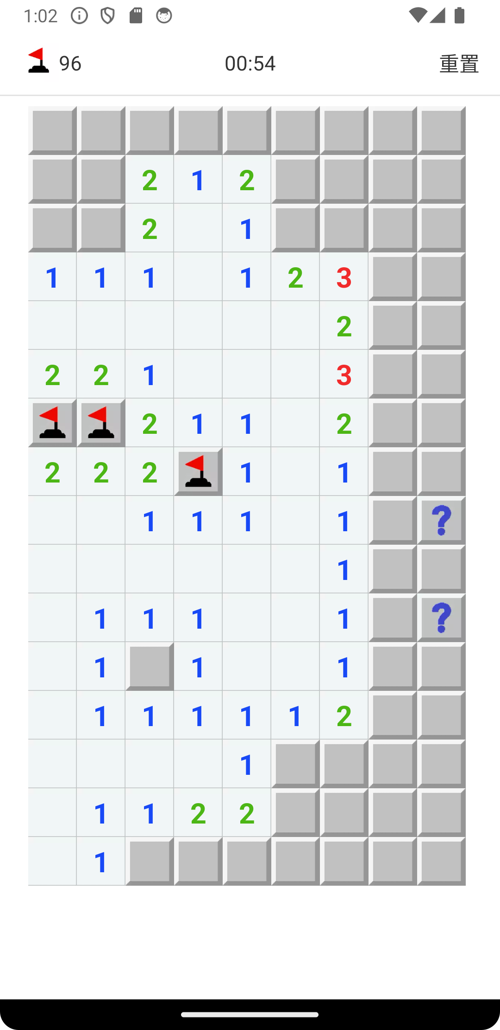
畫面4
設置旗子及問號

Slide 11
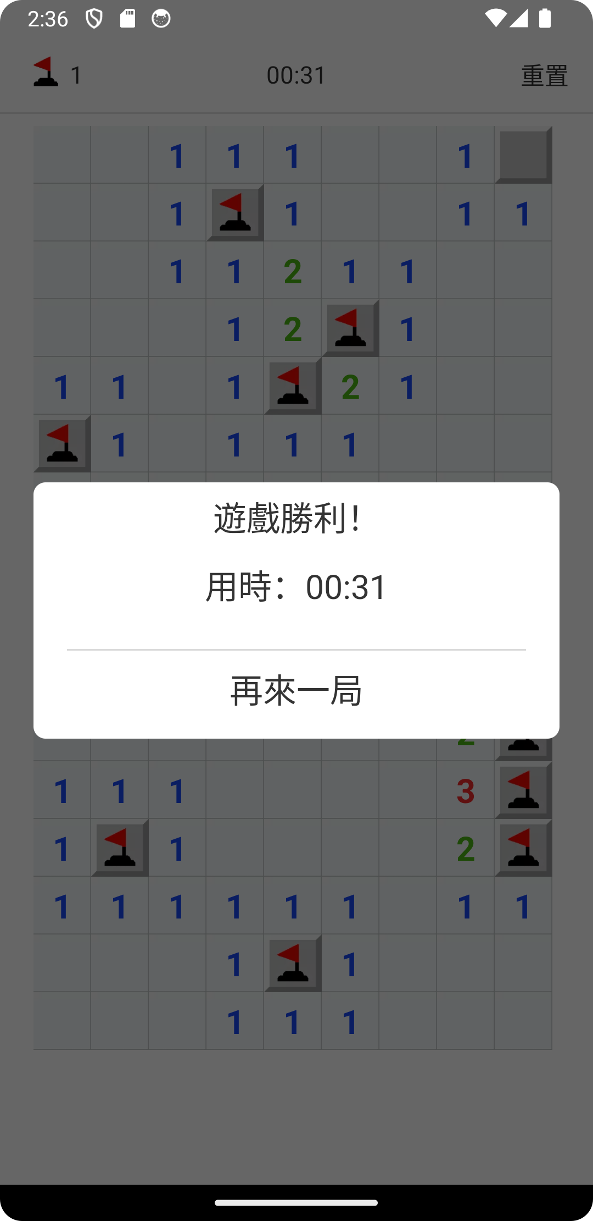
畫面5
遊戲勝利畫面

Slide 12
三.程式

Slide 13
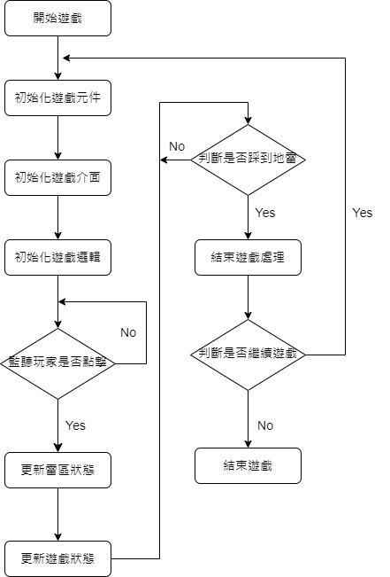
流程圖

Slide 14
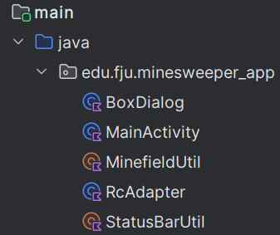
main
主程式及其他相關程式放置處

Slide 15
BoxDialog.kt
顯示遊戲勝利、遊戲花費時間、再來一局視窗。
fun onCreate：初始化對話框，設定內容視圖，配置對話框行為。

Slide 16
MainActivity.kt
主程式，負責初始化遊戲介面、處理遊戲邏輯、以及更新遊戲狀態。
fun onCreate：應用程式啟動時被調用，用於設定活動的佈局、初始化UI控制項、配置狀態列樣式，以及設定重置遊戲的點擊事件監聽器。
fun initView：初始化遊戲介面，定義遊戲開始、結束、使用旗幟、取消旗幟、和獲勝時的邏輯。
fun dip2px：用於將dp單位轉換為px單位，以適應不同螢幕密度。

Slide 17
MinefieldUtil.kt
踩地雷遊戲的工具類，用於管理管理遊戲的地圖狀態、追蹤玩家的操作、處理遊戲的開始和重置邏輯。
fun establish：初始化遊戲地圖，根據玩家首次點擊的位置佈置地雷，確保玩家第一次點擊不會踩到地雷。
fun createTrapsNumber：計算並更新每個格子周圍地雷的數量。
fun createSpecialCoordinates：創建一個特殊坐標列表，這些坐標是根據玩家第一次點擊的位置確定的，確保這些區域不會佈置地雷。
fun reset：重置遊戲的狀態，包括地圖資料和玩家操作記錄，準備開始新的遊戲。

Slide 18
RcAdapter.kt
管理如何將資料展示在每個格子內，以及回應使用者的點擊事件。顯示遊戲格子、處理使用者互動、遊戲狀態更新。
fun onCreateViewHolder：持有中每View個小格子的信息。
fun getItemCount：渲染多少個格子的View。
fun onBindViewHolder：根據遊戲的狀態配置每個格子的顯示，設定背景、文字，並處理點擊事件。
fun exploitation：遞迴方法，當使用者點擊到數字0的格子時，自動打開周圍的空白區域，直到周圍有數字的格子為止。
fun setDataCallBack：設定回調函數，用於遊戲狀態的更新，遊戲開始、結束。
interface DataCallBack：定義了回調方法 gameStart、gameOver、gameWins 、cancelFlag、useFlag，用於在外部處理遊戲狀態的改變，顯示遊戲勝利、結束遊戲、使用旗子、取消使用旗子。

Slide 19
StatusBarUtil.kt
工具方法，用於改變狀態列的顏色、透明度、文字顏色以及圖示顏色。
fun immersive：設定狀態欄，指定顏色和透明度。
fun darkMode：根據傳入的值來設定狀態列文字和圖示的顏色模式，true 為深色文字和圖示。
fun setPadding & fun setPaddingSmart：調整View的paddingTop使內容不被狀態列遮擋。
fun setHeightAndPadding：同時調整View的高度和paddingTop。
fun setMargin ：調整View的marginTop防止內容被狀態列遮蔽。
fun setTranslucentView ：在容器中新增與狀態列同高的透明視圖，可用於建立自訂的沉浸式效果。

Slide 20
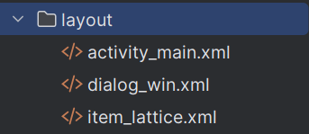
layout
圖形介面設置檔案放置處

Slide 21
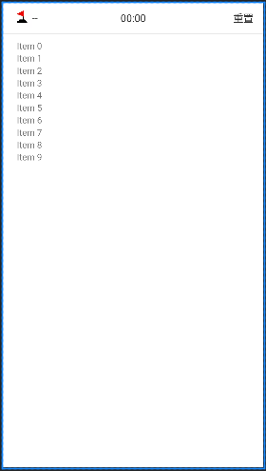
activity_win.xml
LinearLayout：整個布局的容器，方向設置為垂直，背景設定為白色。
LinearLayout (titleBar)：頂部的標題欄區域，包含旗子數量圖標和時間。
ImageView：展示旗子圖標，圖標來自@mipmap/icon_explain_flag。
TextView (flagNum)：顯示旗子的數量，初始化為"--"。
TextView (time)：標題欄中心顯示時間，初始化為"00:00"。
分隔線View：在標題欄下方，區分標題欄和內容區。
內容區LinearLayout：左右設置22dp的外邊距，允許動態調整大小。

Slide 22
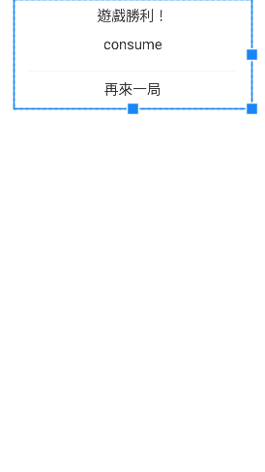
dialog_win.xml
LinearLayout：最外層的容器，以垂直方式排列其中的子視圖。
子LinearLayout：顯示格子底圖，使用@drawable/dialog_bg。以垂直方式排列，包括遊戲勝利的文字和一條分隔線。
分隔線：左右邊距為22dp，分隔按鈕。
Consume：顯示遊戲所用時間。
再來一局按鈕：顯示再來一局的文字，重新開始遊戲的按鈕。

Slide 23
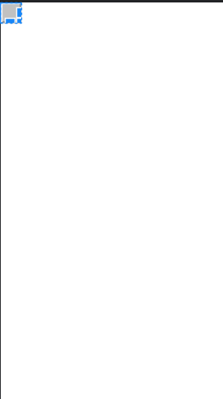
item_lattice.xml
LinearLayout：創建一個寬高38dp的方形容器。
TextView (itemText)：未踩地雷格子，圖案來源@mipmap/icon_lattice。

Slide 24
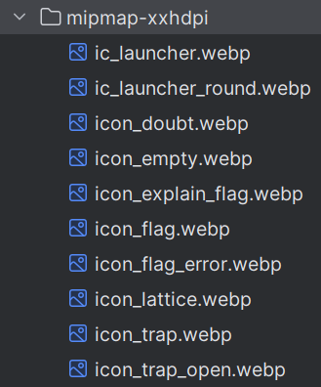
mipmap-xxhdpi
格子、地雷、旗子圖標檔案放置處

Slide 25
四.延伸

Slide 26
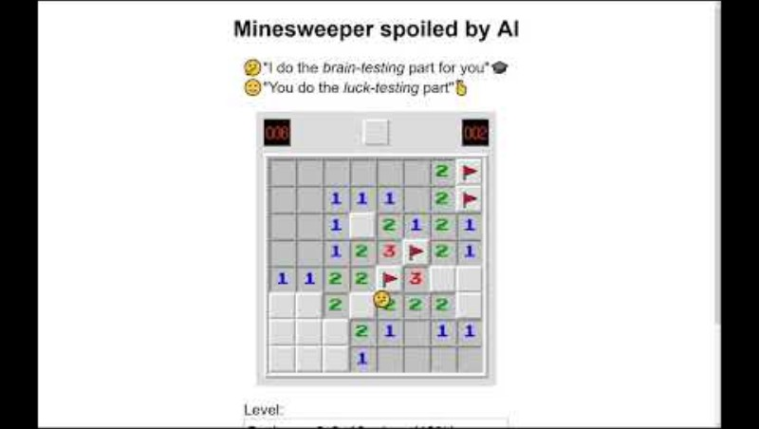
延伸應用
希望利用此專案延伸再參考地雷破壞者專案，製作出能自己解地雷的APP。

Slide 27
五.總結

Slide 28


感謝大家的聆聽
參考來源
踩地雷專案:
https://github.com/ThirdGoddess/trap
地雷破壞者專案:
https://github.com/mame/minesweeper-spoiled-by-ai

